Slide 1
Beta冲刺汇报
TheSeven
组长:叶杰晖
组员:朱澎湧、王志坚、王嘉轩、庄宇锋、曹千成

Slide 2
Content
01
实现功能
02
为实现功能

Slide 3
实现功能
01

Slide 4
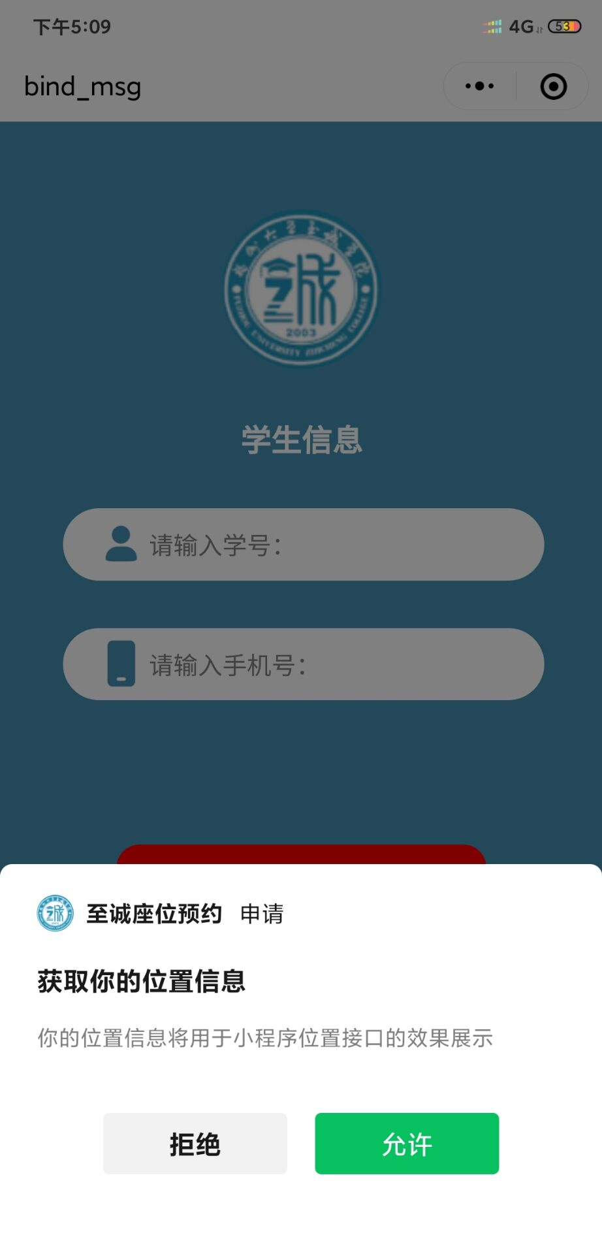
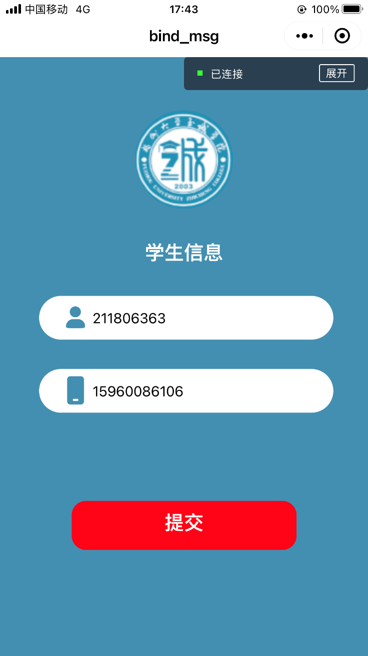
实现功能一一绑定学号、学号，获取地理位置权限
01
获
取
权
限
输
入
学
号
、
手
机
号

Slide 5
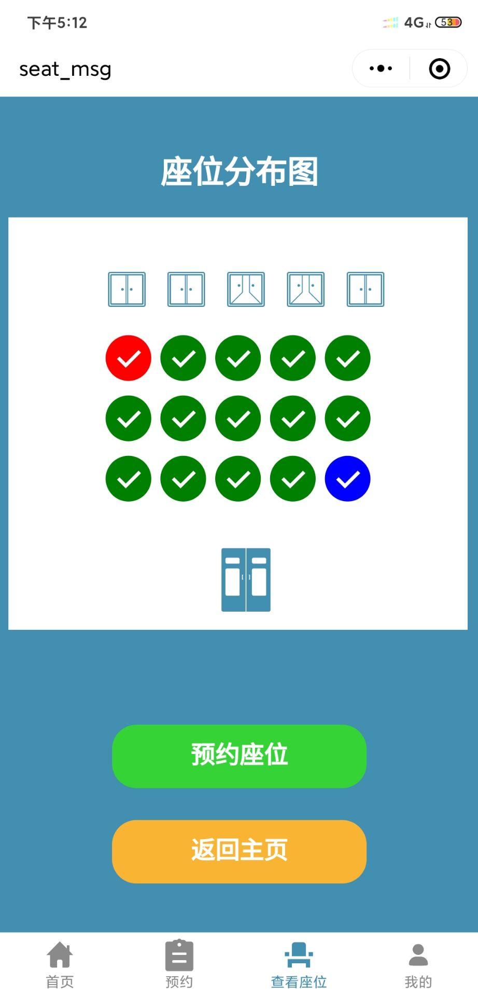
实现功能一一查看座位表
02
座位分布图
最上面为窗户
中间为可预约座位
最下面为门
红色为正在使用中，
灰色为已被预约，
蓝色为当前用户的预约。

Slide 6
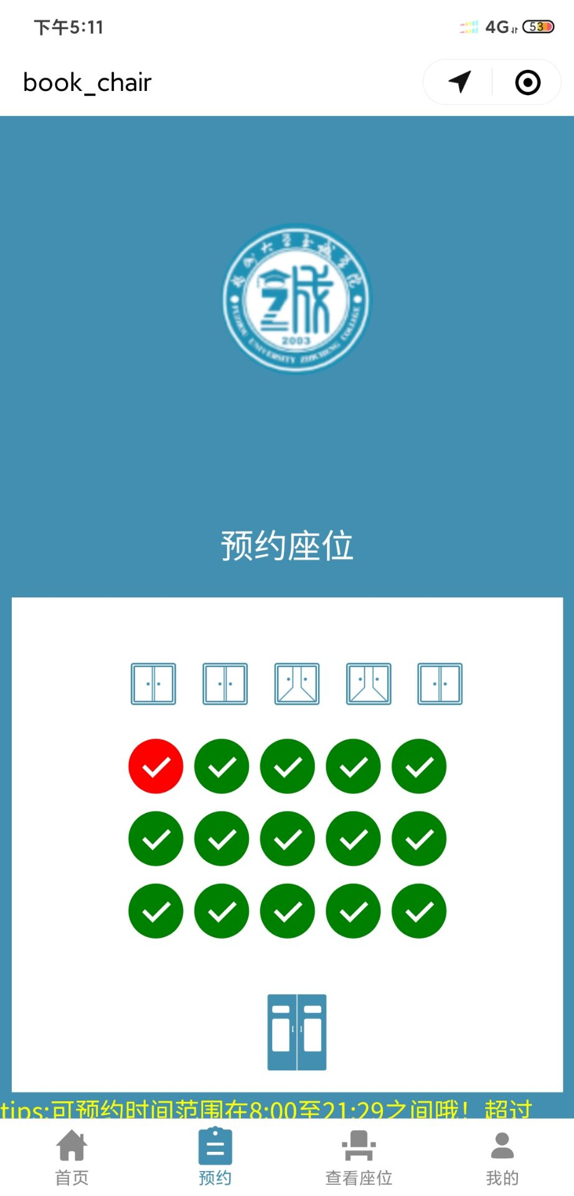
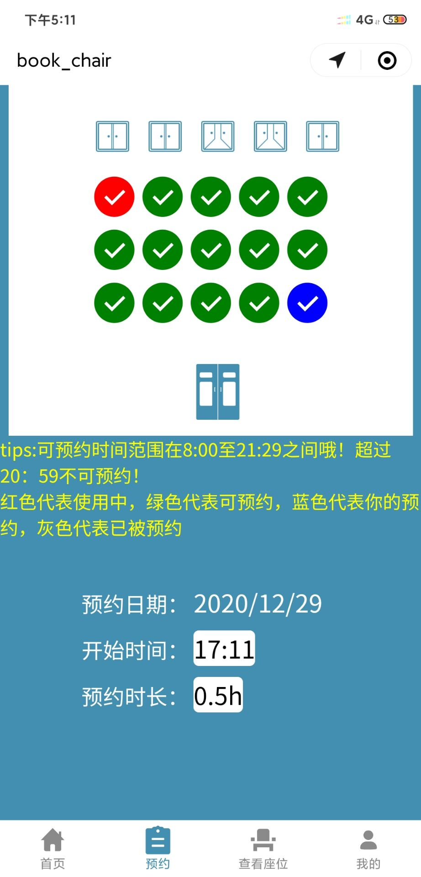
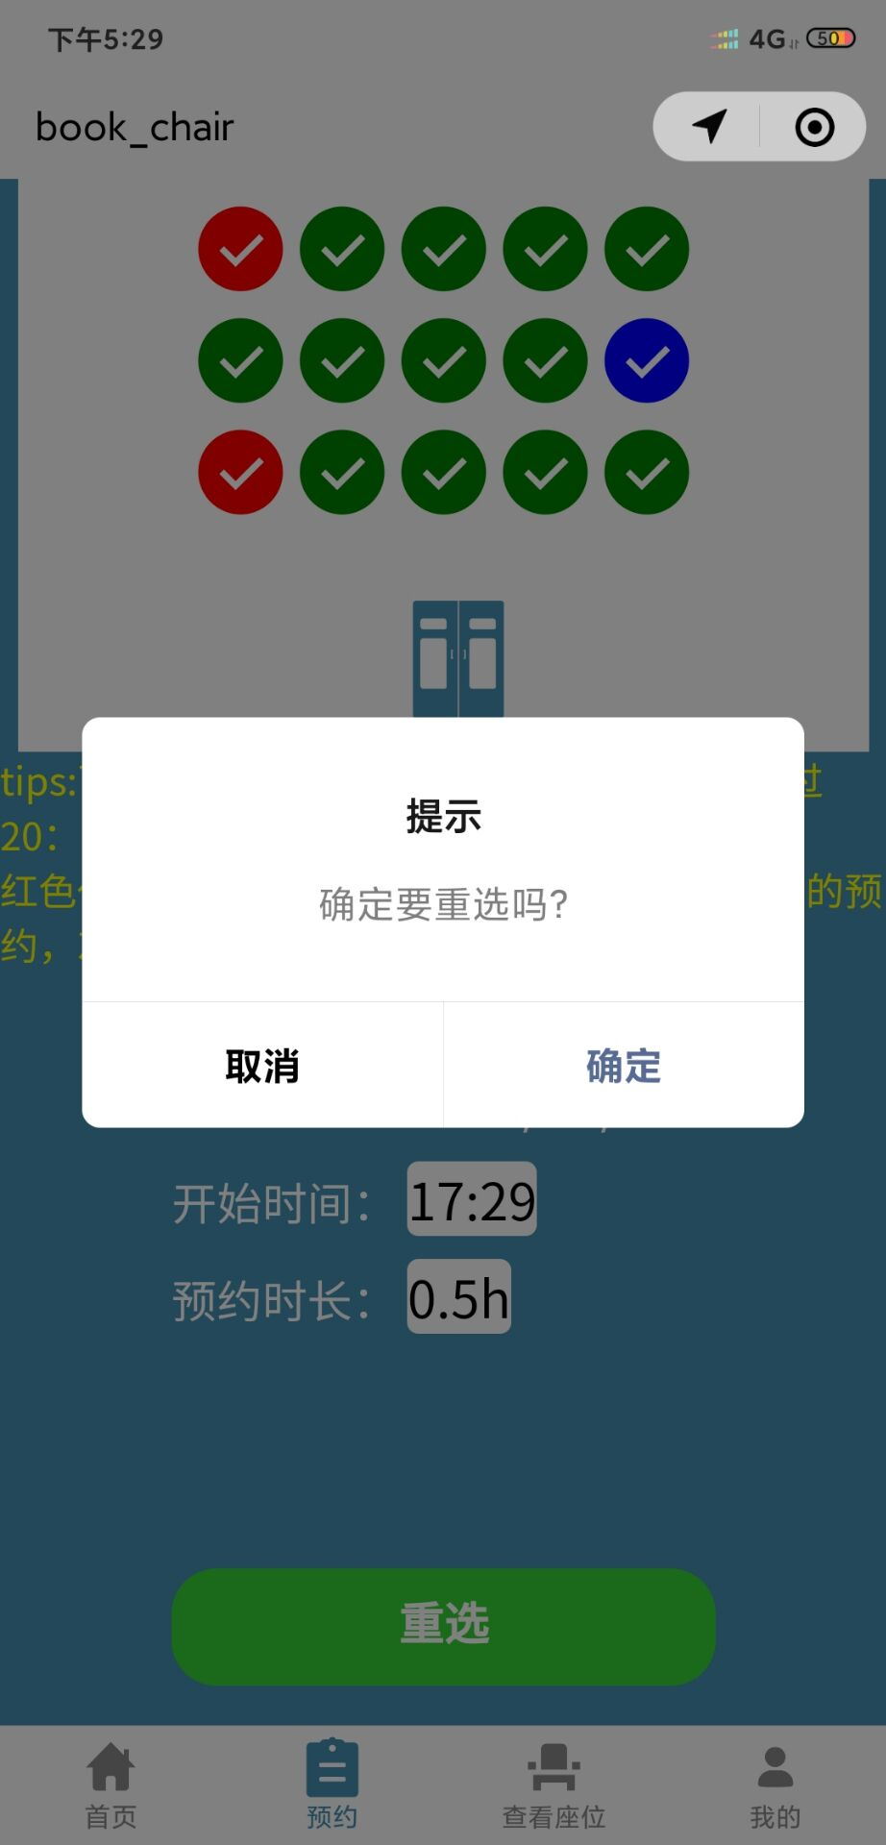
实现功能一一预约功能
02
初
始
页
面
选
择
位
置
与
时
间
重选座位

Slide 7
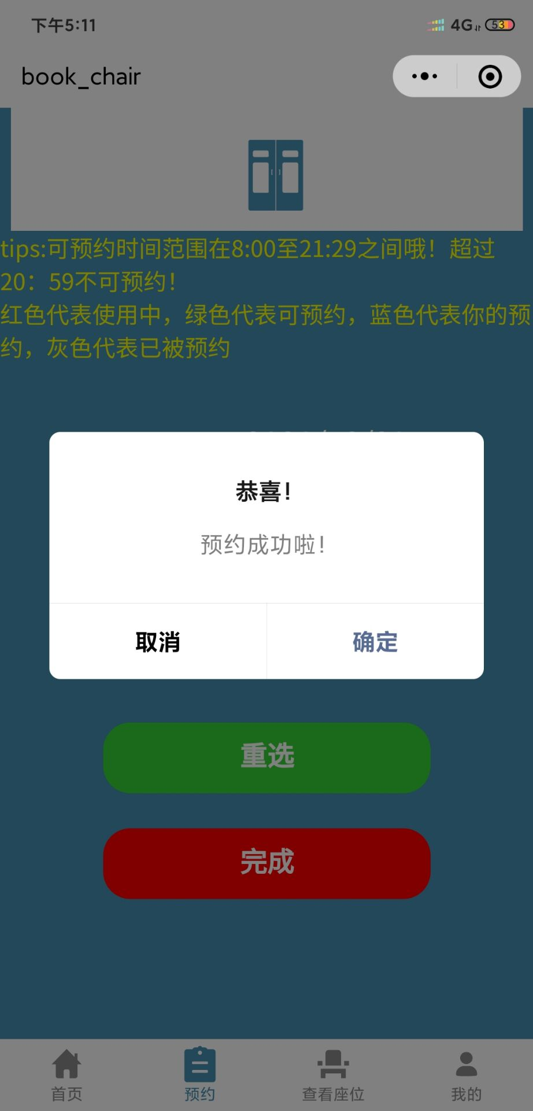
实现功能一一预约功能
02
成功预约

Slide 8
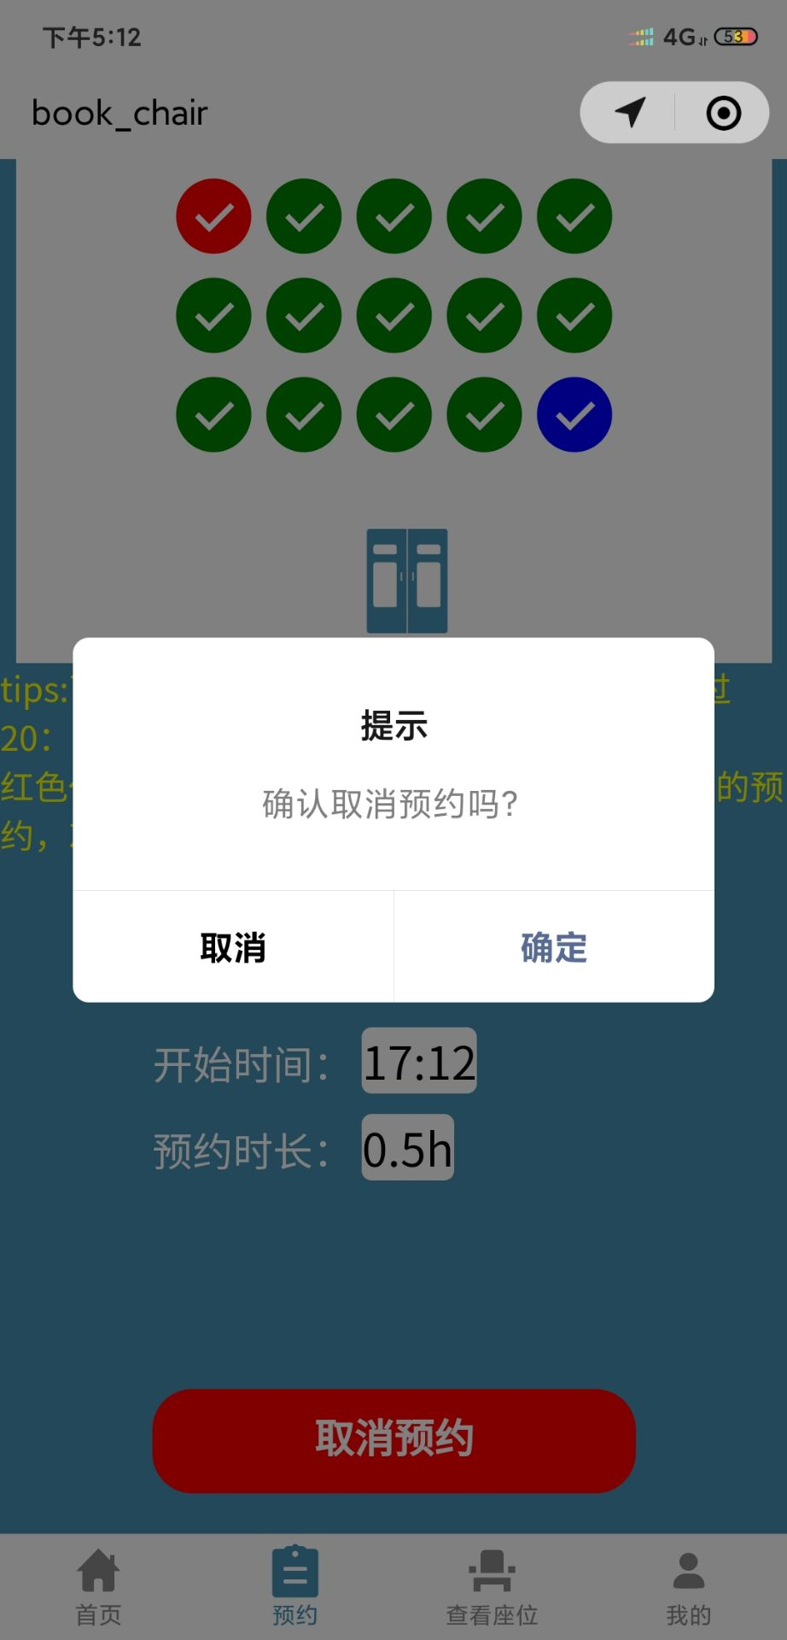
实现功能一一取消预约
02
预
约
界
面
点
击
“
取
消
预
约
”

Slide 9
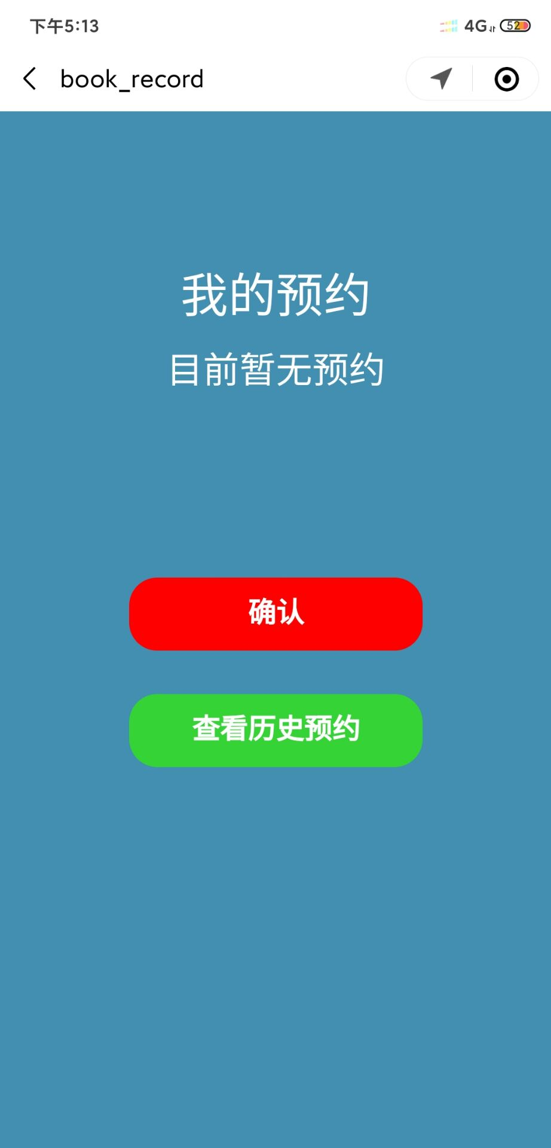
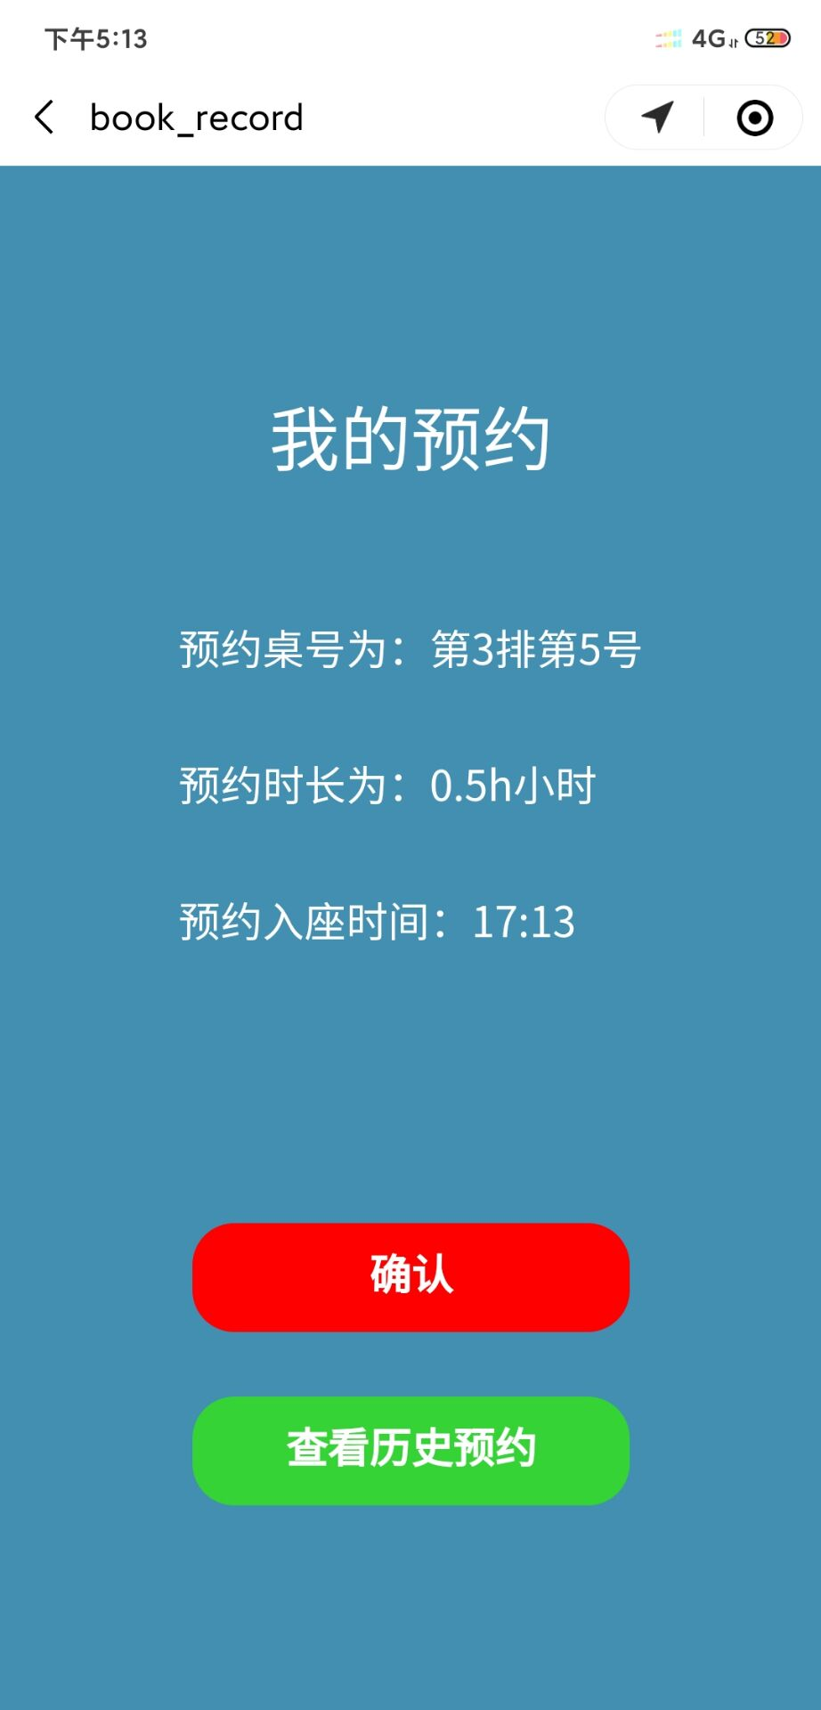
实现功能一一查看我的预约
04
未
预
约
时
已
预
约
时

Slide 10
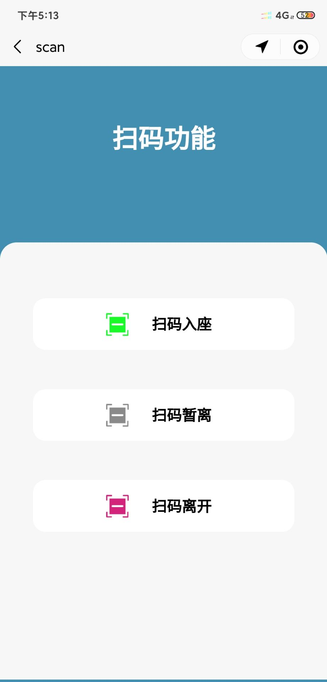
实现功能一一扫码
04
扫
码
入
座
、
暂
离
、
离
开

Slide 11
实现功能一一查看我的消息
04

Slide 12
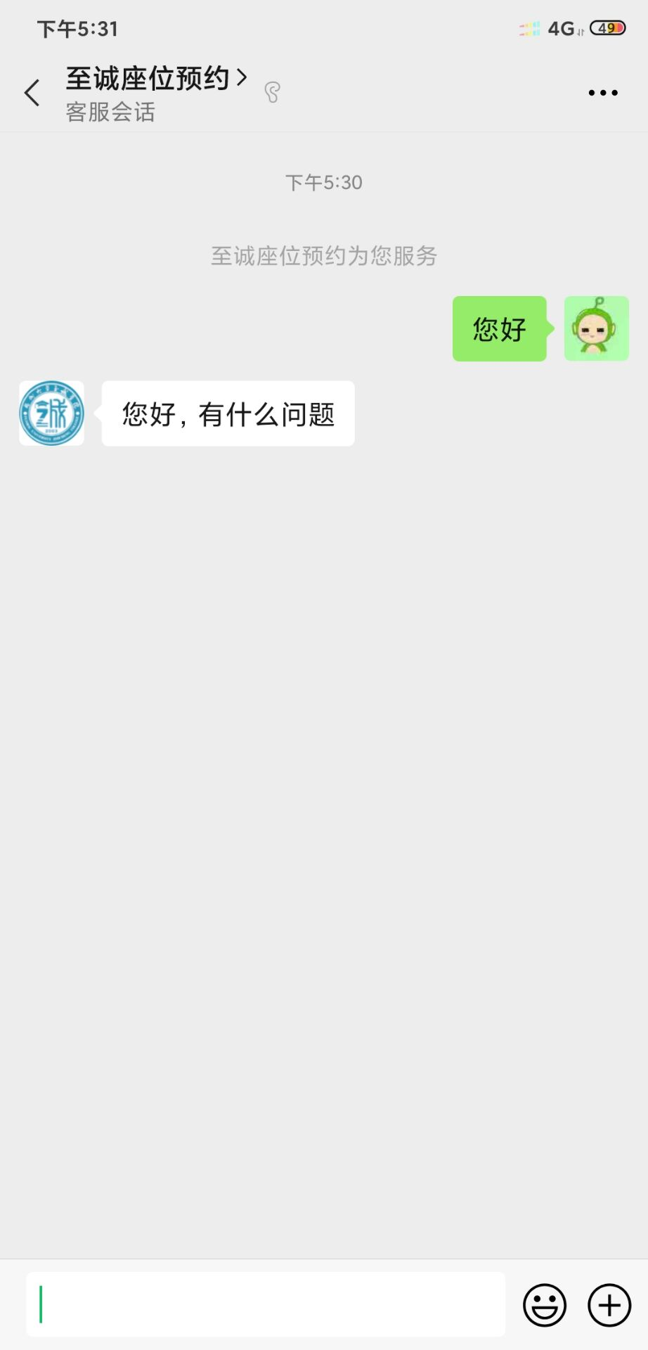
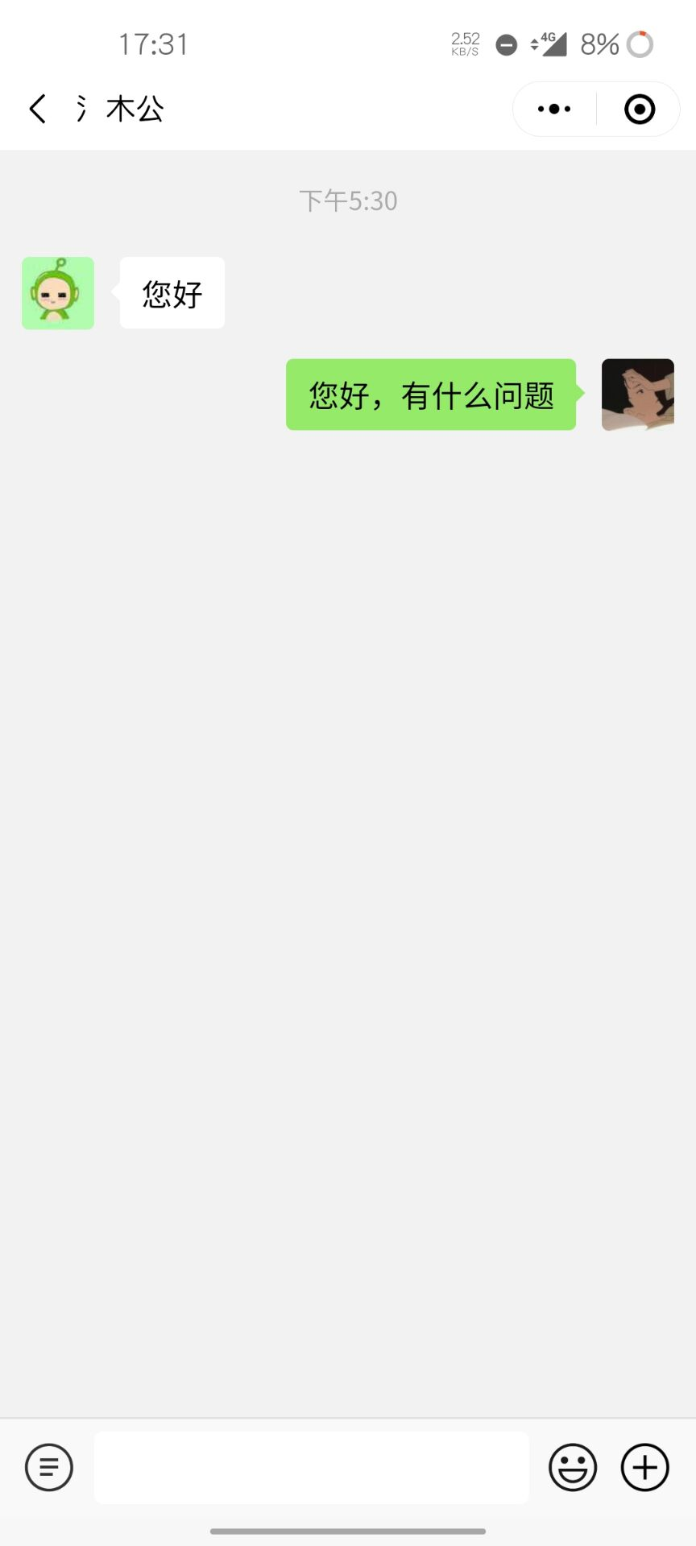
实现功能一一客户对话功能
03
用
户
对
话
管
理
员
管
理
员
回
复

Slide 13
未完成功能
02

Slide 14
未完成功能
1、扫码功能未完全实现
2、座位位置判断未能实现
3、并发问题未能解决
主要原因：此次实践选择制作小程序，需要从零开始自学，所以时间不是很充裕，能力也有限，所以无法如计划预期的那样，交付一个完美的答卷。
对于扫码功能，我们以可以调用接口来打开手机摄像头扫描二维码，但是时间有限，未能制作出二维码。
对于座位位置判断，我们通过小程序接口成功获取到当前用户的地理位置信息，但由于能力有限，没有实现用户位置是否在范围内的判断。
对于并发问题，由于能力有限，且花了大多数时间在解决bug上，所以未能解决。

Slide 15
Thanks

